Slide 1

基于双目视觉的无人机定位系统 设计与实现
答 辩 人：何芳
指导老师：陈松林
答辩日期：2016年9月12日
Notes:
各位老师好，我叫何芳，我的导师是陈老师，我的课题是基于双目视觉的无人机定位系统设计与实现

Slide 2
绪论
研究内容与关键问题
目录
系统实验平台软硬件设计
预期达到的目标和进度安排
Notes:
接下来我将从以下4个方面详细介绍我的课题

Slide 3
选题背景
研究意义
研究特色
绪论
研究现状
研究目的
Notes:
首先是课题相关背景，意义及研究现状

Slide 4
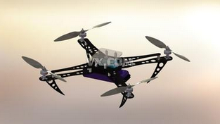
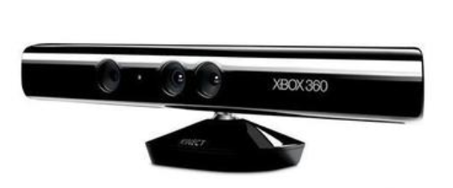
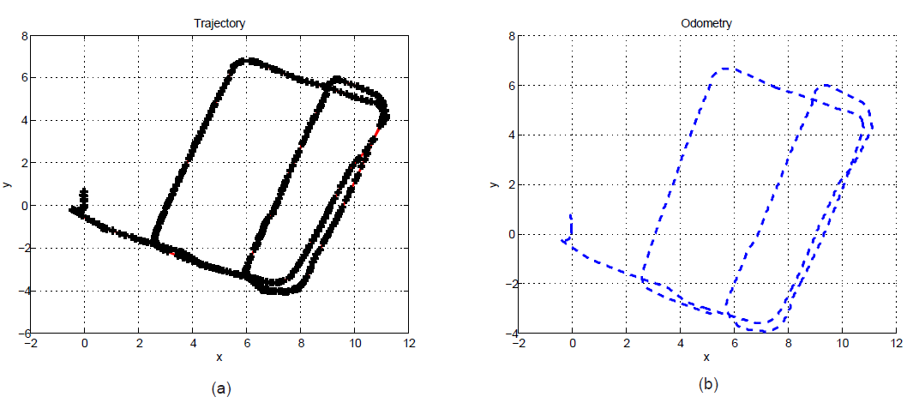
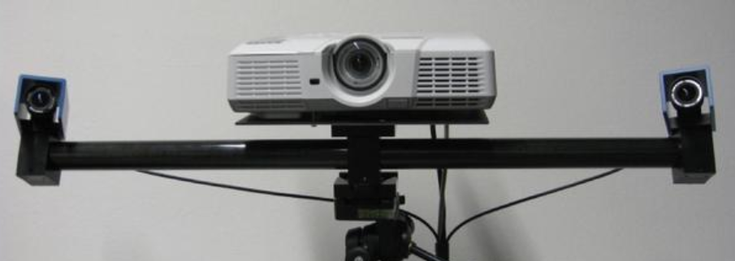
1. 选题背景
无人机
搭建各种传感器的移动平台；
激光、相机、声呐、深度相机等；
运动轨迹
视觉定位
自主机器人的核心技术；
无人机研究领域的基础；
应用：导航、轨迹规划、避障等。
Notes:
近几年，四旋翼无人机迅速发展，无人机是一个可以搭建各种传感器的移动平台，比如激光、相机等。无人机的定位问题受到越来越多的关注，同时对于无人机的研究最为基本就是对其准确地、实时的自主定位，给出无人机运动轨迹结合国内外很多高校的研究，视觉定位作为主流技术得到广泛认可，视觉定位是自主机器人的核心技术，也是无人机实现避障、路径规划等这些复杂任务的基础和前提。

Slide 5
3. 国内外研究现状
2005年 瑞士洛桑联邦理工学院 视觉结合陀螺
2005年 法国道桥中央实验室 视觉
2006年 瑞士林雪平大学 视觉
2008年 澳大利亚CSIRO ICT Centre 立体视觉
2011年 计算机视觉几何实验室 视觉
2012年 美国宾夕法尼亚大学 运动捕捉系统
无人机定位
研究现状
单目视觉定位：MonoSLAM、PTAM、SVO等
双目视觉定位：ORB-SLAM2、VISO2-S 等
是现在定位系统中最先进的几个系统。
但在实际应用中还存在一些问题。
视觉定位
研究现状
Notes:
四旋翼定位系统仍处于实验室开发阶段，并没有正真的投入民用商用。
根据课题研究内容简单介绍相关研究现状，在无人机定位方面，由于无人机自身可搭建各种传感器，因此在研究过程形式多样，比如：视觉结合陀螺、视觉结合激光、立体视觉等方面都有研究。
从无人机的定位的研究发现，基于视觉定位，已信息量丰富，可靠性高等优势被用于大多数研究中，现有的一些MonoSLAM、PTAM、SVO，ORB-SLAM2、VISO2-S是现有定位系统中最先进的几个系统。但是这些系统在实际应用中还存在一些问题。

Slide 6
4. 课题研究目的及特色
当前研究存在的问题
实时性
鲁棒性
普适性
无人机由于处理器等硬件的限制，实时性也受到一定限制
无人机易出现大机动和快速运动的情况，
跟踪频繁丢失
出现明显漂移情况
无人机在某些复杂环
境内不可用，如：
纹理较少环境、
纹理重复严重的环境。
Notes:
结合上述研究现状，可以对比分析出，当前研究存在以下三点不足………
1） 随着新型传感器及复杂环境定位方法的应用，定位问题有了很大的进展，但是在无人机自主导航投入实际应用的过程中，还会存在实时性、适用性、以及鲁棒等问题。
2） 其中当无人机出现大机动、快速运动等特殊情况时，无人机是否可以处理这种情况，又能达到实时的计算效率，该问题还没被透彻的研究过，但是对无人机的自主定位有十分重要。
3）当无人机飞到一些纹理较少或者纹理重复较严重的环境，特征点识别不出来，无法定位。

Slide 7
4. 课题研究目的及特色
课题研究目的
本课题以提升实时性、鲁棒性为目标，旨在实现一个鲁棒的基于双目视觉的四旋翼自主定位系统，并给出一套尽量保证处理少的数据量，但定位精度高、普适性强的设计方案。
Notes:
因此本课题以解决这些实际应用的问题为目标，旨在开发一套鲁棒的基于双目视觉的四旋翼自主定位系统，并给出一套适应性更强、性能更好的系统设计方案。

Slide 8
研究方法与关键问题
Notes:
下面详细介绍当前研究内容和方案

Slide 9
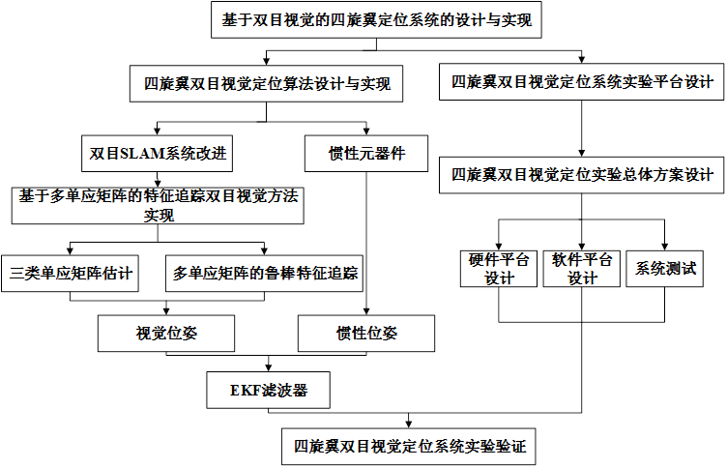
1. 研究技术路线
Notes:
课题将以如下技术路线展开，主要研究内容包括（1）四旋翼双目视觉定位算法的设计与实现及（2）四旋翼双目视觉定位实验平台设计与实现，
其中（1）四旋翼双目视觉定位算法将采用基于双目ORB-SLAM2系统进行算法改进，采用单目现有的一种基于多单应矩阵的特征追踪方法，对特征点追踪部分进行改进，具体研究内容包括：三类单应矩阵估计以及多单应矩阵鲁棒的特征追踪。实现通过视觉的位姿估计
（2）实现通过四旋翼的惯性元器件对位姿进行估计，采用EKF滤波器对视觉位姿和惯性位姿进行融合滤波，得到预测位姿。
（3）而四旋翼双目视觉定位实验主要包括软硬件设计及测试，最终两部分相互结合，实现预定功能。
（4）最终对四旋翼及双目视觉定位系统进行实验验证，后面讲详细介绍方案的具体选取及根据。

Slide 10
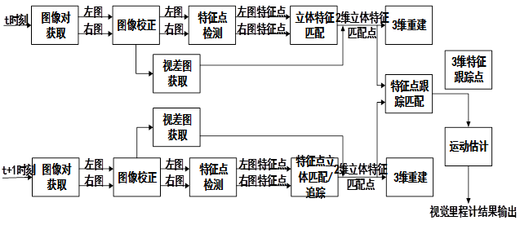
实时性：基于多单应矩阵的特征跟踪的方法
2. 关键问题1--实时性
算法实现的大部分时间消耗均在这部分
Notes:
下面是简单的双目视觉定位系统原理框图，在定位算法中，大部分时间消耗都在特征点的跟踪与匹配部分，由于特征匹配步骤中，对于像素块进行匹配速度快，但是视角发生变化的时候不满足特征不变性，没法继续进行特征匹配，如果采用类似sift fast特征描述子算法，尽管在任意视角的描述量是一样的，但是使用描述子计算量非常大，速度很慢，同时再发生大的畸变时，不能对特征准确描述。因此为提升整个算法的实时性，提出改进方法。因此找到一种简单的描述关系是关键。引出单应矩阵这个概念。

Slide 11
基于多单应矩阵的特征跟踪的方法
既可以预测得到好的起始点，还能纠正透视畸变
3. 关键问题2--鲁棒性
多单应矩阵估计
全局单应矩阵
局部单应矩阵
特征平面单应矩阵
多单应矩阵表示鲁棒特征追踪
约束充分的点
约束不充分的异常点
鲁棒性
Notes:
单应矩阵可以表示： 2幅图像中对应于同一空间平面的图像对应点之间的映射关系.只需要4个特征点即可，估计H,这个方法提出基于三种单应矩阵 的特征追踪方法。全局单应矩阵可以大致对齐整幅图像，局部单应矩阵，特征平面单应矩阵可以精确的对其局部区域。
我们首先采用块匹配的方法，估计出全局单应矩阵。是一种基于三类单应矩阵的特征追踪方法用于双目立体视觉系统。对于传统方法来说，在强烈旋转和快速运动的情况下要预测搜索范围和正确的透视畸变十分困难。通过多个单应矩阵就可以精确的确定搜索范围。同时消除或减少透视畸变。
全局单应矩阵可以通过关键帧到当前帧进行估计，基线一般很大，一种基于单应矩阵的传递性的方法解决这两个问题，合理假设两个相邻帧之间的基线很小，这里只需要优化上一帧与以前关键帧的H矩阵。如果全局单应矩阵和特定三维平面单应矩阵的跟踪质量不好，可以进一步用得到的匹配来估计局部单位应矩阵。。本方法采用一个简单的多个单应矩阵的提取
策略 [36-389] 来估计一个局部单应矩阵集合。具体来说，对采用 RANSAC 方法，根据最大数量的良好匹配来估计出最好的局部单应矩阵l1，记为 。将满足的良好匹配剔除，然后对剩余匹配进行同样的操作得到 hl2。重复上述步骤直到剩余的匹配少于一定数量
==========================================
该方法得到的多个单应矩阵可以用于监督的匹配，也就是传统方法难以处理的强烈,旋转与快速运动时的特征预测和块对齐。首先，在三维点的位置无效或者不精确时，传统的运动模型预测的相机姿态会很不可靠。其次，当存在很强的透视畸变时，简单的模板匹配或者特征描述子对照很不可靠。
这个基于多单应矩阵的，确定约束充分和不充分的三维点的搜素范围采用不同的方法，
（1）对于约束充分的三维位置可靠地点，只需要预测当前帧的相机姿态来投影三维点并确定搜索位置。用全局单应矩阵H预测当前时刻的相机姿态C
（2）对于异常点，首先用经过HG变换后的位置作为搜索位置，跟踪结果差，根据匹配对应关系估计得到一个局部HL1.对于未匹配的特征分别用HLI 尝试。对于搜索位置 定一个搜索框去搜索。
本方法重点是在位置预测和图像块畸变矫正时没有预先假设运动模型。因此本方法对大机动和快速运动鲁棒。并且不需要代价巨大的不变描述子和图像块的大范围搜索。解决了鲁棒性的问题。

Slide 12
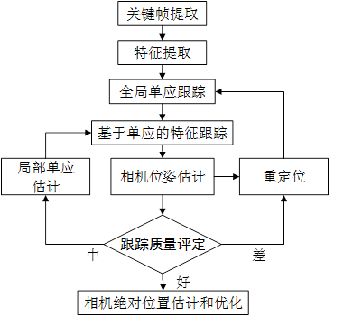
2. 系统的软件设计
Notes:
程序实时地处理视频流。对任意的当前帧，首先提取出 FAST 角点，跟踪得到关键帧到当前帧的全局单应矩阵集合。然后使用全局单应矩阵和特定平面单应矩阵来跟踪三维点，得到相应姿态估计，所需的 3D-2D 的对应关系集合。随后，采用现有的方法评估跟踪质量 [35] ，分为好、不好和差。
当跟踪质量好的时候，直接采用跟踪结果来扩张和优化局部地图，然后在确定是否要选一个新的关键帧。
对于较大平移的快速运动，跟踪结果可能会不好甚至很差。
在结果不好的时候，还是有一些匹配的特征，其中大部分还是约束充分的点，所以可以估计一个局部单应矩阵集合，并重新匹配跟踪失败的特征。
在结果很差时，触发重定位程序 [35] 。一旦重定位成功，用重定位后的关键帧来做全局单应矩阵跟踪，随后再做一次特征跟踪。

Slide 13
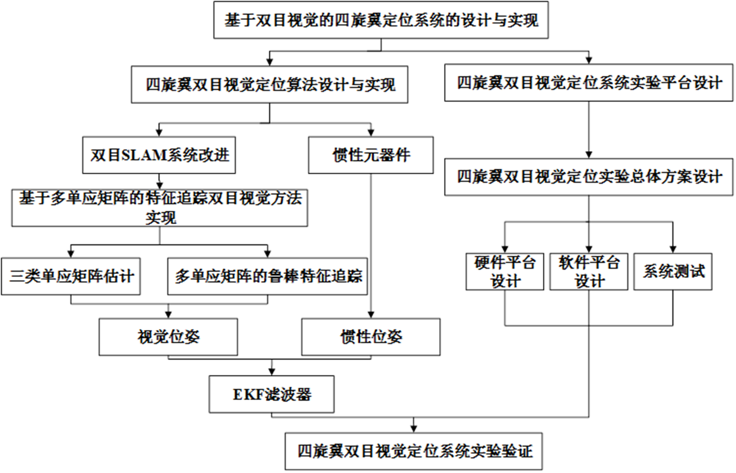
4.关键问题3—普适性
图像模糊严重、环境纹理较少、重复纹理较多时
普适性较差
Notes:
当视觉定位系统处在纹理较少或纹理重复的特殊环境下，或在视觉系统得到的图像十分模糊，这时候特征点较少，没有足够的特征点进行特征追踪，只采用视觉信息不足以继续工作。才是采用融合其他传感器数据来提升鲁棒性的方法，这部分基于扩展卡尔曼滤波融合由 IMU 数据得到的惯性位姿和由双目 SLAM 系统得到的视觉位姿，并进行位姿预测。另一方面，因为传感器和数据处理平台之间是通过无线信号通信的，所以整个系统中不可避免的存在延时，而四旋翼无人机对实时性要求很高，延时的影响会很大，所以延时的消除是必须的。并将 Odroid U3 单板机直接放在四旋翼无人机上，两者之间无线信号强且稳定，这样使得系统延时时间为常值，再由 EKF 滤波器进一步对延时进行消除。基于 EKF 滤波器对位置和速度的预测以及 IMU 数据可用的条件下，在遇到场景结构性不强，重复场景较多，特征点数量较少的环境下，定位系统还可以正常使用，提升算法的鲁棒性。

Slide 14
实验平台硬件设计及实验验证
已完成研究工作

Slide 15
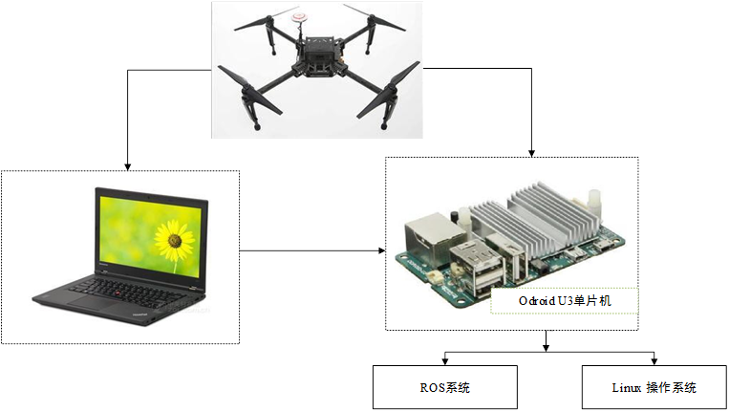
1. 系统硬件方案设计
大疆M100，体积小，稳定性高，拥有安全的外观设计，内置双目摄像头
支持Ubuntu+ROS操作系统，拓展性强，易于解决嵌入式系统的计算能力的问题
嵌入式移植
Notes:
本系统采用大疆M100无人机，体积小，稳定性高，拥有安全的外观设计，内置双目摄像头，满足系统设计采用的平行式模型，
初步方案计划是在PC端linux操作系统下实现定位算法，通过无人机模拟A慢速运动B 大机动 C强烈旋转三种运动 拍摄视频信息，进行算法验证，算法的鲁棒性 实时性 满足要求，在进行嵌入式移植，采用的是Odroid u3单片机，该单片机支持Ubuntu+ROS操作系统，拓展性强，易于解决嵌入式系统的计算能力的问题，移植成功，无人机实时飞行进行系统测试，验证可行性。

Slide 16
2. 实验验证
定位系统离线验证：
通过使用 KITTI 图像集中的不存在畸变的图像，对双目视觉定位系统进行离线实验验证。在相同平台，同现有的双目视觉定位方法进行对比，分析本系统性能指标。
鲁棒性验证：
设计三种类型的运动：A)简单运动 B)慢速运动 C)快速运动并伴有强烈旋转三种运动，对算法的鲁棒性以及可行性进行验证。
实验误差分析：
从定位系统的 3 个性能指标：时间、定位旋转角度、定位位置偏差进行定量分析。

Slide 17
进度安排和研究成果
进度安排和取得成果
已完成研究工作

Slide 18
进度安排
进度安排
2016.09.01～2016.09.30 | 查阅国内外资料，深入了解课题相关内容
2016.10.01～2016.11.31 | 完成整个双目视觉定位系统框架搭建工作
2016.12.01～2017.02.15 | 基于多单应矩阵的特征跟踪方法设计 完成相应的程序，进行精度、实时性分析；
2017.02.16～2017.04.15 | 四旋 IMU数据和图像信息进行数据融合处理 完成相应的程序，对鲁棒性和精度进行分析
2015.04.16～2015.05.31 | 实验平台搭建，代码平台移植及优 进行试验验证，达到实时性、精度指标要求
2017.06.01～2017.07.30 | 整理资料，完成学术论文的撰写

Slide 19
预期达到的目标和取得成果
完成鲁棒的双目视觉四旋翼自主定位系统开发，实现预期功能。
在四旋翼出现大机动和快速运动的情况下，在实验平台上验证。
双目定位算法使用现有标准图像集验证性能，预计达到的指标如下：
(1) 运行时间：每秒处理80帧图像；
(2) 旋转误差：0.0027[deg/m]；
(3) 位移误差：1.10%。

Slide 20
感谢批评指正！

